Slide 1
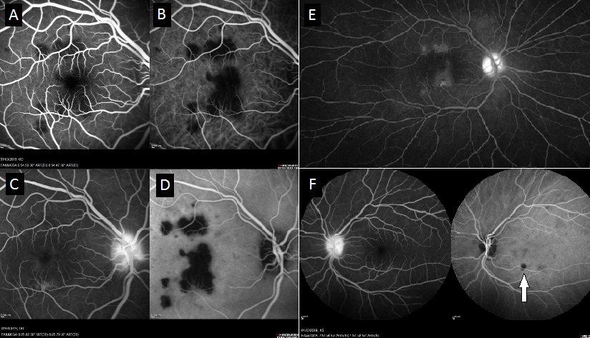
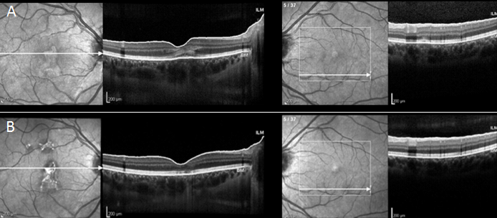
AVALIAÇÃO MULTIMODAL DE IMAGEM E MICROPERIMETRIA NA EPITELIOPATIA PIGMENTÁRIA PLACÓIDE MULTIFOCAL POSTERIOR AGUDA (EPPMPA)
João Pedro Dayrell M. Vieira; Daniel Vítor Vasconcelos Santos; Fellype Borges de Oliveira; Henderson H. Oliveira Coutinho; Carla de Souza Moreira
Hospital das Clínicas da UFMG - Hospital São Geraldo
RESUMO / ABSTRACT
Paciente feminino, 33 anos, com história de baixa acuidade visual após pródromo viral, apresenta lesões retinianas profundas em pólo posterior de OD. Após extensa propedêutica laboratorial e avaliação multimodal de imagem, que sugerem EPPMPA, é submetida à corticoterapia com excelente resultado final (AV: 20/20).
INTRODUÇÃO
A EPPMPA é uma doença inflamatória de início agudo que afeta a coriocapilar, epitélio pigmentado da retina (EPR) e retina externa. Faz parte do grupo de doenças denominadas “Síndrome dos pontos brancos” e acomete jovens e adultos de meia-idade de ambos os sexos na mesma proporção. É bilateral em 70% dos casos, sendo o segundo olho afetado dias a semanas após o primeiro.
Frequentemente precedida por pródromo viral, sua etiologia é desconhecida, com provável imunidade celular associada aos genes HLA-B7 e HLA-DR2. Os pacientes queixam-se de baixa acuidade visual abrupta e indolor.
Figura 3: Angiografia. A, C e E (OD): Fluoresceínica, mostrando, respectivamente, hipo, iso e hiperfluorescência das lesões. B e D: por ICV, lesões hipocianescentes em todos os tempos. F: ICV evidencia lesão em OE despercebida em exame físico (seta) – Ambos em D0.
OBJETIVO
ty
Relatar caso de EPPMPA atendido em serviço de referência, apresentando avaliação multimodal de imagem, além de realizar breve revisão sobre o tema.
RELATO DE CASO
Figura 4: SD-OCT. A em D0: Focos de refletividade homogênea da porção interna da coróide, com hiperrefletividade da retina sobrejacente e apagamento das camadas retinianas externas; B em D64: reestruturação anatômica retiniana com atrofia de EPR cicatricial
Paciente feminino, 33 anos, previamente hígida, com queixas de baixa acuidade visual, fotofobia e fotopsia em OD há 4 dias. Relatava febre alta, artralgia, rash cutâneo e hiperemia ocular 20 dias antes, com melhora espontânea há uma semana.
Ao exame, apresentava AV de 20/150-1 em OD (com visão excêntrica) e 20/20 em OE. Biomicroscopia do segmento anterior sem alterações em ambos os olhos. À fundoscopia, observaram-se em OD lesões amareladas confluentes, de aspecto amebóide/placóide, acometendo pólo posterior e invadindo a fóvea. (Figura 1).
Realizada extensa investigação laboratorial e de imagem, que afastou em princípio causa infecciosa. (Figuras 2-5).
Diante do quadro sugestivo de EPPMPA com acometimento foveal, foi prescrito regime reducional de prednisona (80mg/dia) associada a valaciclovir (2g tid), com subsequentes reperfusão da coriocapilar e melhora progressiva das lesões e da acuidade visual, ao longo das semanas seguintes. Já com 9 semanas de seguimento, a paciente apresentava AV de 20/20 em AO, com reestabelecimento da retina externa à SD-OCT, pequenas cicatrizes coriorretinianas e mínimo escotoma central resultante.
Figura 5:Angio-OCT de OD. A em D0, com importante hipoperfusão coriocapilar; B em D64, com melhora do padrão vascular.
CONCLUSÃO
Perfil epidemiológico, curso clínico e características aos exames de imagem sugerem EPPMPA, sendo os principais diagnósticos diferenciais neste caso as coroidites ampiginosa e serpiginosa.
Apesar de bom prognóstico visual e curso autolimitado na maioria dos casos, abordagem precoce e agressiva, guiada por avaliação multimodal de imagem/microperimetria, é fundamental para quando há acometimento foveal, como apresentado.
Figura 1: Retinografia. A e B em D0; C em D em D64
REFERÊNCIAS BIBLIOGRÁFICAS
Raven, M.L, et al. Multi-modal imaging and anatomic classification of the white dot syndromes. International Journal of Retina and Vitreous, 2017.
Polomsky, M; Adam, M.; Thau,M. Acute Posterior Multifocal Placoid Pigment Epitheliopathy. Eye Week AAO, 2019.
Burés-Jelstrup, A.; Adán, A.; Casaroli-Marano,R. Acute posterior multifocal placoid pigment epitheliopathy. A study of 16 cases. Arch Soc Esp Oftalmol, 2007.
Caspers L, Willermain F, Zierhut M. Ampiginous choroiditis. In: Zierhut M et al. Intraocular inflammation, 1st ed. Berlin: Springer, 2016.
Crawford, C.M.; Igboeli,O. A review of the inflammatory chorioretinopathies: the white dot syndromes. International Scholarly Research Notices, 2013.
Bowling, B. Kansky, Oftalmologia Clínica: uma abordagem sistêmica 8ªed, Rio de Janeiro : Elsevier. Cap.11, pg 456-457, 2016.
Goldenberg, D. et al. Spectral domain optical coherence tomography classification of acute posterior multifocal placoid pigment epitheliopathy. Retina, 2012.
Kaplan,A.J.; Koushan,K.; Martin,J. Novel optical coherence tomography description of acute posterior multifocal placoid pigment epitheliopathy. Can J Ophthalmo, 2013.
Figura 2: Microperimetria. A e B em D0; evidenciando escotomas centrais/paracentrais em exata correspondência com as lesões. C em D em D64, com melhora global dos parâmetros.

